Slide 1
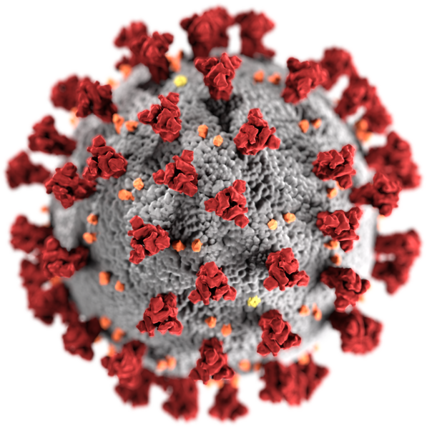




COVID-19
India
인도, 그리고 인도 vs 방글라데시
4조 곽승현 윤지원 이창준

Slide 2
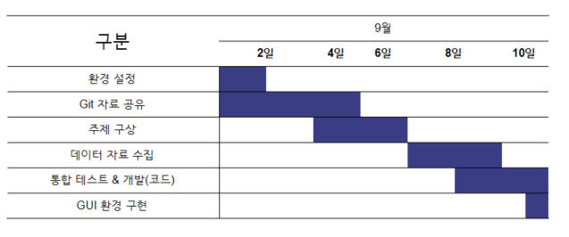
TIMELINE

Slide 3


CONTENTS
01
02
03
04
05
주제 선정
인도 코로나 현황
인도 vs 방글라데시
분석 결과
GUI 환경 구현

Slide 4

01
주제 선정
01. 분석 주제 선정
02. 주제 선정 이유 - 인도
03. 비교군 선정 이유 - 방글라데시

Slide 5

01
분석 주제 선정
01 분석 주제 선정
유기 동물 관리 & 동물병원 약국정보
02 주제 선정 이유
인도 코로나19 현황 분석 🍛
03 비교군 주제 선정 및 이유
배달관련 유동 인구 데이터
가축 전염병
요일/ 연령대/
사고 유형별 교통 사고

Slide 6
01
주제 선정 이유
(\_(\
(„• ֊ •„)
O💖O
01 분석 주제 선정
02 주제 선정 이유
인구수 2위
03 비교군 주제 선정 및 이유
코로나 확진수 2위
신뢰할만한 공개 데이터 보유
위생관념에 취약하다. 확진자 ♕
카스트제도 -- 하층민이 많다.

Slide 7


01
비교군 선정 및 이유
01 분석 주제 선정
기후
02 주제 선정 이유
유기 동물 관리 & 동물병원 약국정보
배달관련 유동 인구 데이터
가축 전염병
03 비교군 주제 선정 및 이유
1인당 GDP
이곳에 텍스트를 입력해주세요. 내용을 이곳에 입력하여 주세요.
지리적 위치
Notes:
1인당 GDP
인도 - 2,099.50USD
방글라데시 - 1,855.74USD

Slide 8
02
인도 코로나 현황
01. 월별 확진자/ 사망자 현황
02. 일별 확진자/ 사망자 현황
03. 도시별 확진자 현황

Slide 9
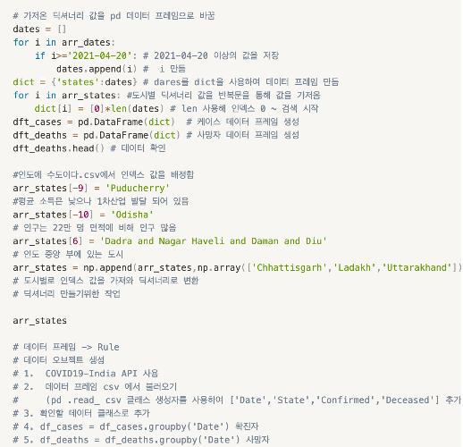
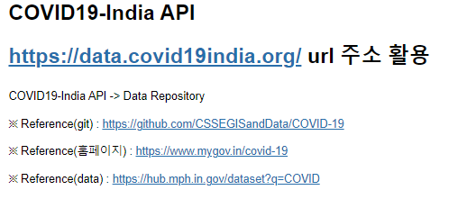
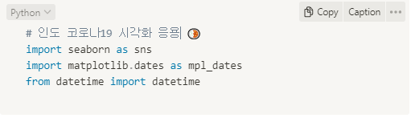
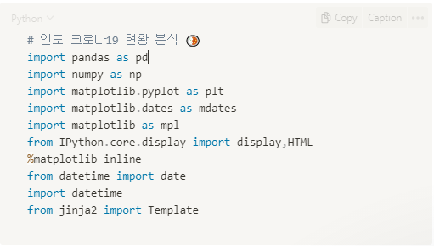
02
인도 코로나19 현황 🍛
01 월별 확진자/사망자
유기 동물 관리 & 동물병원 약국정보
02 일별 확진자/사망자
03 도시별 확진자
배달관련 유동 인구 데이터
가축 전염병
요일/ 연령대/
사고 유형별 교통 사고

Slide 10
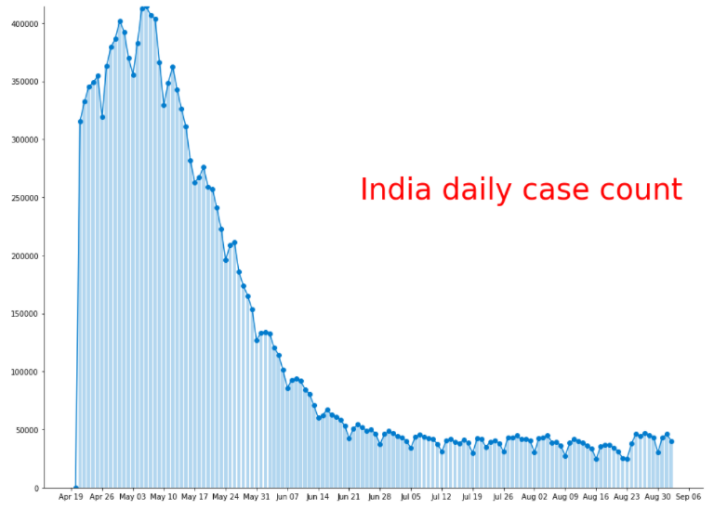
02
인도 코로나19 현황 🍛
01 월별 확진자/사망자
02 일별 확진자/사망자
03 도시별 확진자

Slide 11
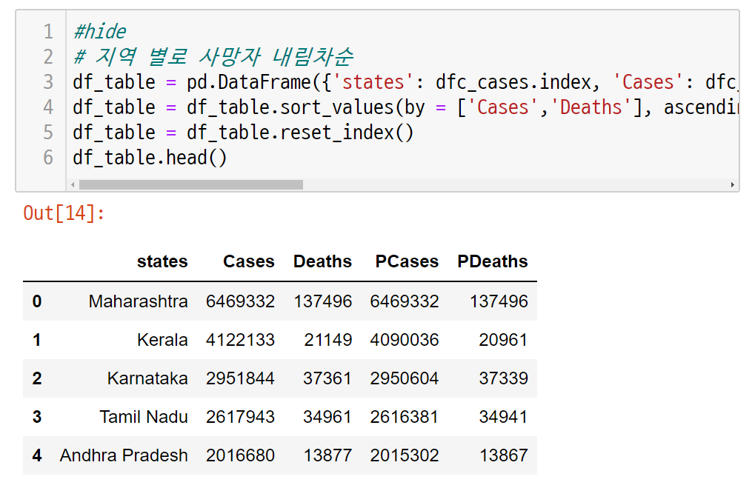
02
인도 코로나19 현황 🍛
01 월별 확진자/사망자
02 일별 확진자/사망자
03 도시별 확진자

Slide 12
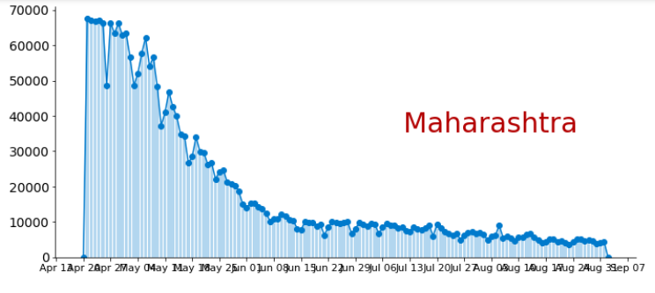
02
인도 코로나19 현황 🍛
01 월별 확진자/사망자
02 일별 확진자/사망자
03 도시별 확진자

Slide 13
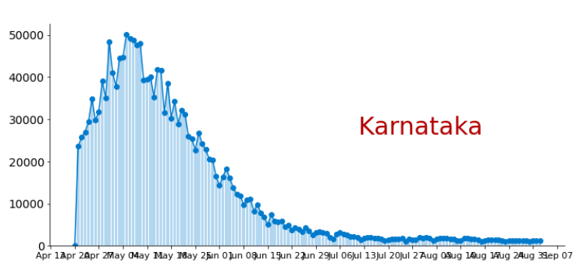
02
인도 코로나19 현황 🍛
01 월별 확진자/사망자
02 일별 확진자/사망자
03 도시별 확진자

Slide 14
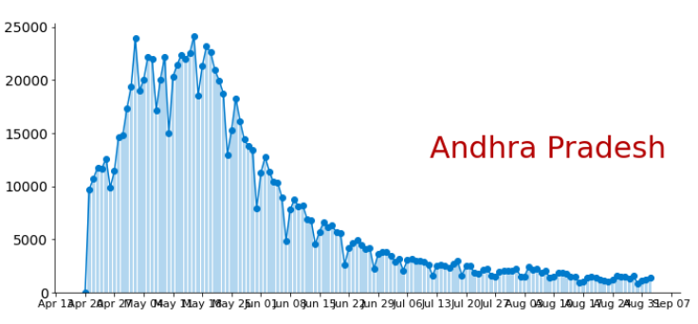
02
인도 코로나19 현황 🍛
01 월별 확진자/사망자
02 일별 확진자/사망자
03 도시별 확진자

Slide 15
03
인도 vs 방글라데시

Slide 16
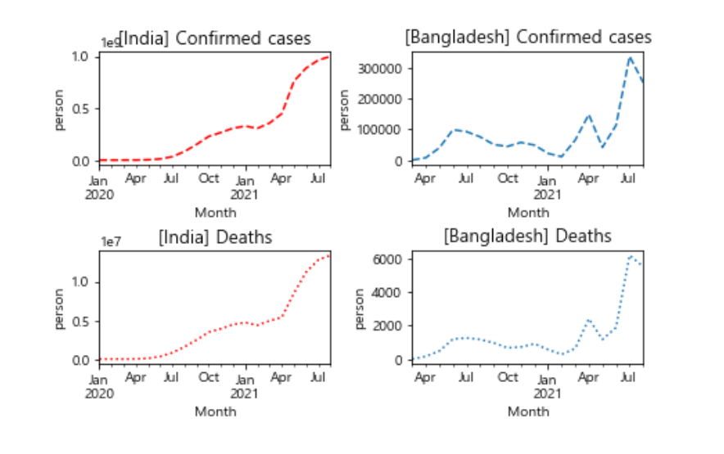
03
인도 vs 방글라데시

Slide 17
04
분석 결과

Slide 18




04
분석 결과 요약
분석 결과
climate
HEALTH
ECONOMIC
Status
大同小異

Slide 19
05
GUI 구현

Slide 20
05
GUI 구현
동영상

Slide 21
Q&A

Slide 22
감사합니다

